Slide 1

Факультет цифровых трансформаций
Отчет по практической работе №5
Решение задач многокритериальной оптимизации
По дисциплине: Технологии поддержки принятия решений на финансовых рынках
Студента группы J42113
Осадчего Дмитрий

Slide 2

Цель работы и постановка задачи
Целью работы является освоение способов решения задач многокритериальной оптимизации на основе перевода части критериев в ограничения
Постановка задачи
Разработка на языке программирования высокого уровня программы для ЭВМ, которая решает задачу многокритериальной оптимизации методом главного критерия и методом последовательных уступок. Критерии и исходная система являются линейными.

Slide 3
Используемые критерии
Метод последовательных уступок:
Составить ЗЛП для критерия с самым высоким приоритетом
Решить составленную ЗЛП
Составить ЗЛП для следующего критерия, добавив ограничение с уступкой на оптимальное значение предыдущего критерия
Решить составленную ЗЛП
Повторить шаг 3, пока задача не будут оптимизирована по всем критериям.
Метод главного критерия:
Составить ЗЛП для главного критерия
Добавить к составленной ЗЛП ограничения из остальных критериев
Решить ЗЛП

Slide 4
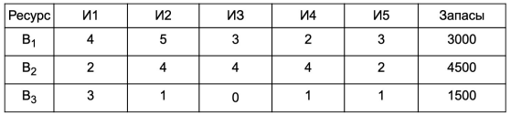
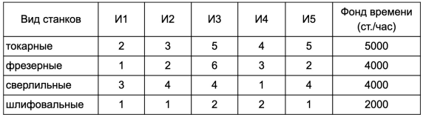
Пример расчета
Предприятие может выпускать пять видов продукции И1, И2, ИЗ, И4, И5. Для этого используется три вида ресурсов, расход которых на производство единицы продукции и их запасы приведены в таблице:
Все изделия обрабатываются на станках четырех типов. Норма времени на обработку одного изделия и фонд времени работы станков приведены в таблице:

Slide 5
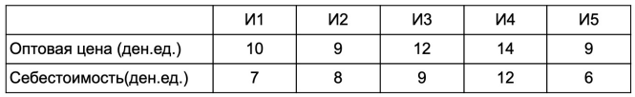
Пример расчета
Оптовая цена и себестоимость единицы продукции соответствующего типа приведены в таблице:
Объем каждого вида продукции должен быть не менее 100 и не более 500 единиц. Мерой эффективности производственной программы являются следующие показатели:
Прибыль предприятия – f1;
Валовый объем выпуска продукции в стоимостном выражении – f2;
Себестоимость продукции – f3;
Уровень загрузки оборудования – f4.

Slide 6
Пример расчета
Составим критерии:
Прибыль f1 = 3x1 + x2 + 3x3 + 2x4 + 3x5 → max
Валовый объем f2 = 10x1 + 9x2 + 12x3 + 14x4 + 9x5 → max
Себестоимость f3 = 7x1 + 8x2 + 9x3 + 12x4 + 6x5 → min
Уровень загрузки оборудования f4 = 7x1 + 10x2 + 17x3 + 10x4 + 12x5 → min
Добавим общие ограничения:
4x1 + 5x2 + 3x3 + 2x4 + 3x5 ≤ 3000 − B1
2x1 + 4x2 + 4x3 + 4x4 + 2x5 ≤ 4500 − B2
3x1 + x2 + x4 + x5 ≤ 1500 − B3
2x1 + 3x2 + 5x3 + 4x4 + 5x5 ≤ 5000 − токарное
x1 + 2x2 + 6x3 + 3x4 + 2x5 ≤ 4000 − фрезерное
3x1 + 4x2+ 4x3+ x4 + 4x5 ≤ 4000 − сверлильное
x1+ x2 + 2x3 + 2x4 + x5 ≤ 2000 − шлифовальное
По объему выпускаемой продукции: 100 ≤ xi ≤ 500, xi ∈ Z, i ∈ [1: 5]
Уступка 15% для всех критериев

Slide 7
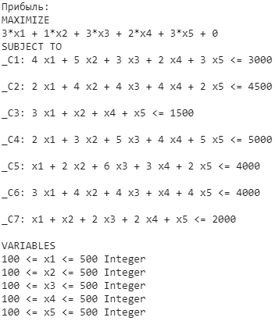
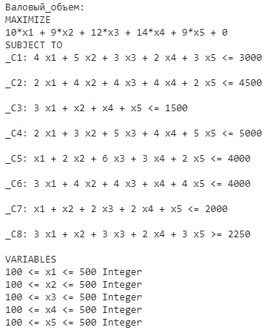


Пример расчета уступок
Главная ЗЛП:
ЗЛП с уступкой:
← Уступка 10 % от 2500

Slide 8
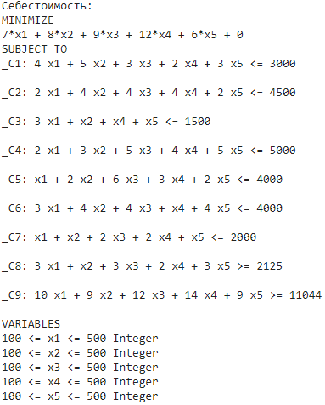
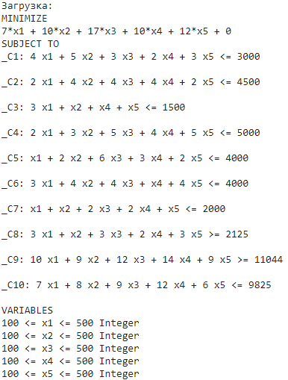


Пример расчета уступок
ЗЛП c 2 уступками:
ЗЛП с 3 уступками (финальная):
Оптимальные значения переменных

Slide 9
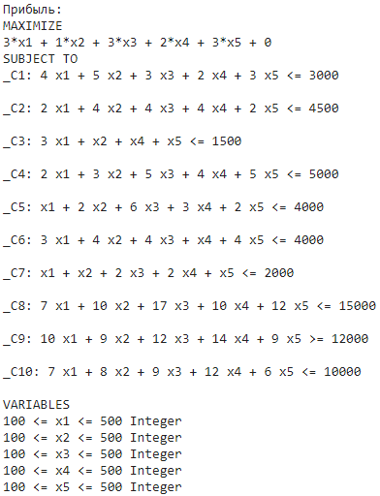

Пример расчета главного критерия
ЗЛП c добавочными критериями:
←
← критерии переведенные в ограничения
←
Оптимальные значения:

Slide 10
Вывод
В ходе выполнения лабораторной работы были реализованы методы решения многокритериальных ЗЛП методом уступок и методом главного критерия
Была решена задача планирования выпуска продукции с учетом затрат и ресурсов на основе 4 критериев.

Slide 11

Спасибо за внимание!
Осадчий Дмитрий, группа J42113

